Slide 1

BRIEFING REGIONAL DIÁRIO
Confeccionado em: 14/10/2026
Confeccionado por: 2S YASMIN
Previsor: TEN FIGUEIREDO

Slide 2
PREVISÃO PARA AS REGIÕES
REGIÃO SUL: Céu nublado a parcialmente para a maior parte da região. No norte do RS ao PR, áreas de instabilidade favorecem a ocorrência de trovoadas com pancadas de chuva, que localmente poderão ser fortes e acompanhadas de rajadas de vento.
REGIÃO SUDESTE: Áreas de instabilidade deslocam-se sobre o estado de SP desde o início do dia causando trovoadas e pancadas de chuva. Ao longo do dia as trovoadas intensificam-se, atingido o centro-sul de MG, RJ e extremo sul do ES.
REGIÃO CENTRO-OESTE: Tempo instável principalmente sobre o MS, onde são esperadas trovoadas com pancadas de chuva desde o início do período. Nas demais áreas, sol com aumento de nebulosidade ao longo do dia e pancadas de chuvas com trovoadas isoladas entre final da tarde e começo da noite.
REGIÃO NORDESTE: Possibilidade de trovoadas isoladas no extremo sul/sudoeste da região. Demais áreas, sol entre poucas nuvens. Faixas litorâneas norte e leste com ventos de 15 a 20kt.
REGIÃO NORTE: Trovoadas com pancadas de chuva concentradas na faixa oeste/sudoeste da região. Possiblidade de restrição de visibilidade na faixa central devido fumaça. Faixa leste/litorânea entre AP e PA com pancadas isoladas de chuva no final tarde.

Slide 3
BRIEFING REGIONAL DIÁRIO
SIGMET em vigor
Localidades com evento severo
Vento forte (≥ 21 KT / rajada)
SBAO: 8, 11, 12, 13
SBAZ: 19, 20, 23, 24
SBBS: 23, 24, 22, 21
SBCW: 24, 23, 26, 27, 29, 30
SBRE: 2
SBMN SBCC SBGV SBBH SBCF SBIP SBPJ SBYS SBAQ SBBP SBGP SBJD SBKP SBSJ SBRP SBSR SBUL SBUR SBVG SDAM SBML SBBU SBAE SBAU SBPF SBCH SBJV SBCT SBBI SBFI SBPG SSGG SBPO SBCA SBTD SBPP SBDB SBDO SBCG SBCR SBTG SBMG SBLO SBDN SBSP SBMT SBGR SBST SBTA SBGW SBSC SBJR SBAF SBRJ SBGL SBZM SBES SBCB SBME SBCP SBFS SDCO SBJH
SBSG SBPS SBPA SBCO SBPK SBBG SBSM SBFZ SBNT SBSG
Atualizações consulte: https://redemet.decea.mil.br/

Slide 4

BRIEFING REGIONAL DIÁRIO
RESTRIÇÕES · METAR 14/10 12:02 UTC
1 - Restrições de teto: SBCT, SBJV, SBPF
2 - Restrições de visibilidade: SBEG
3 - Restrições de teto/visibilidade: SBFI, SBPA
 | VFR | Vis ≥ 5.000 m e Teto ≥ 1.500 ft
 | IFR | Vis 1.500–5.000 m ou Teto 600–1.500 ft
 | ABX MIN | Vis < 1.500 m ou Teto < 600 ft
Atualizações consulte: https://redemet.decea.mil.br/

Slide 5
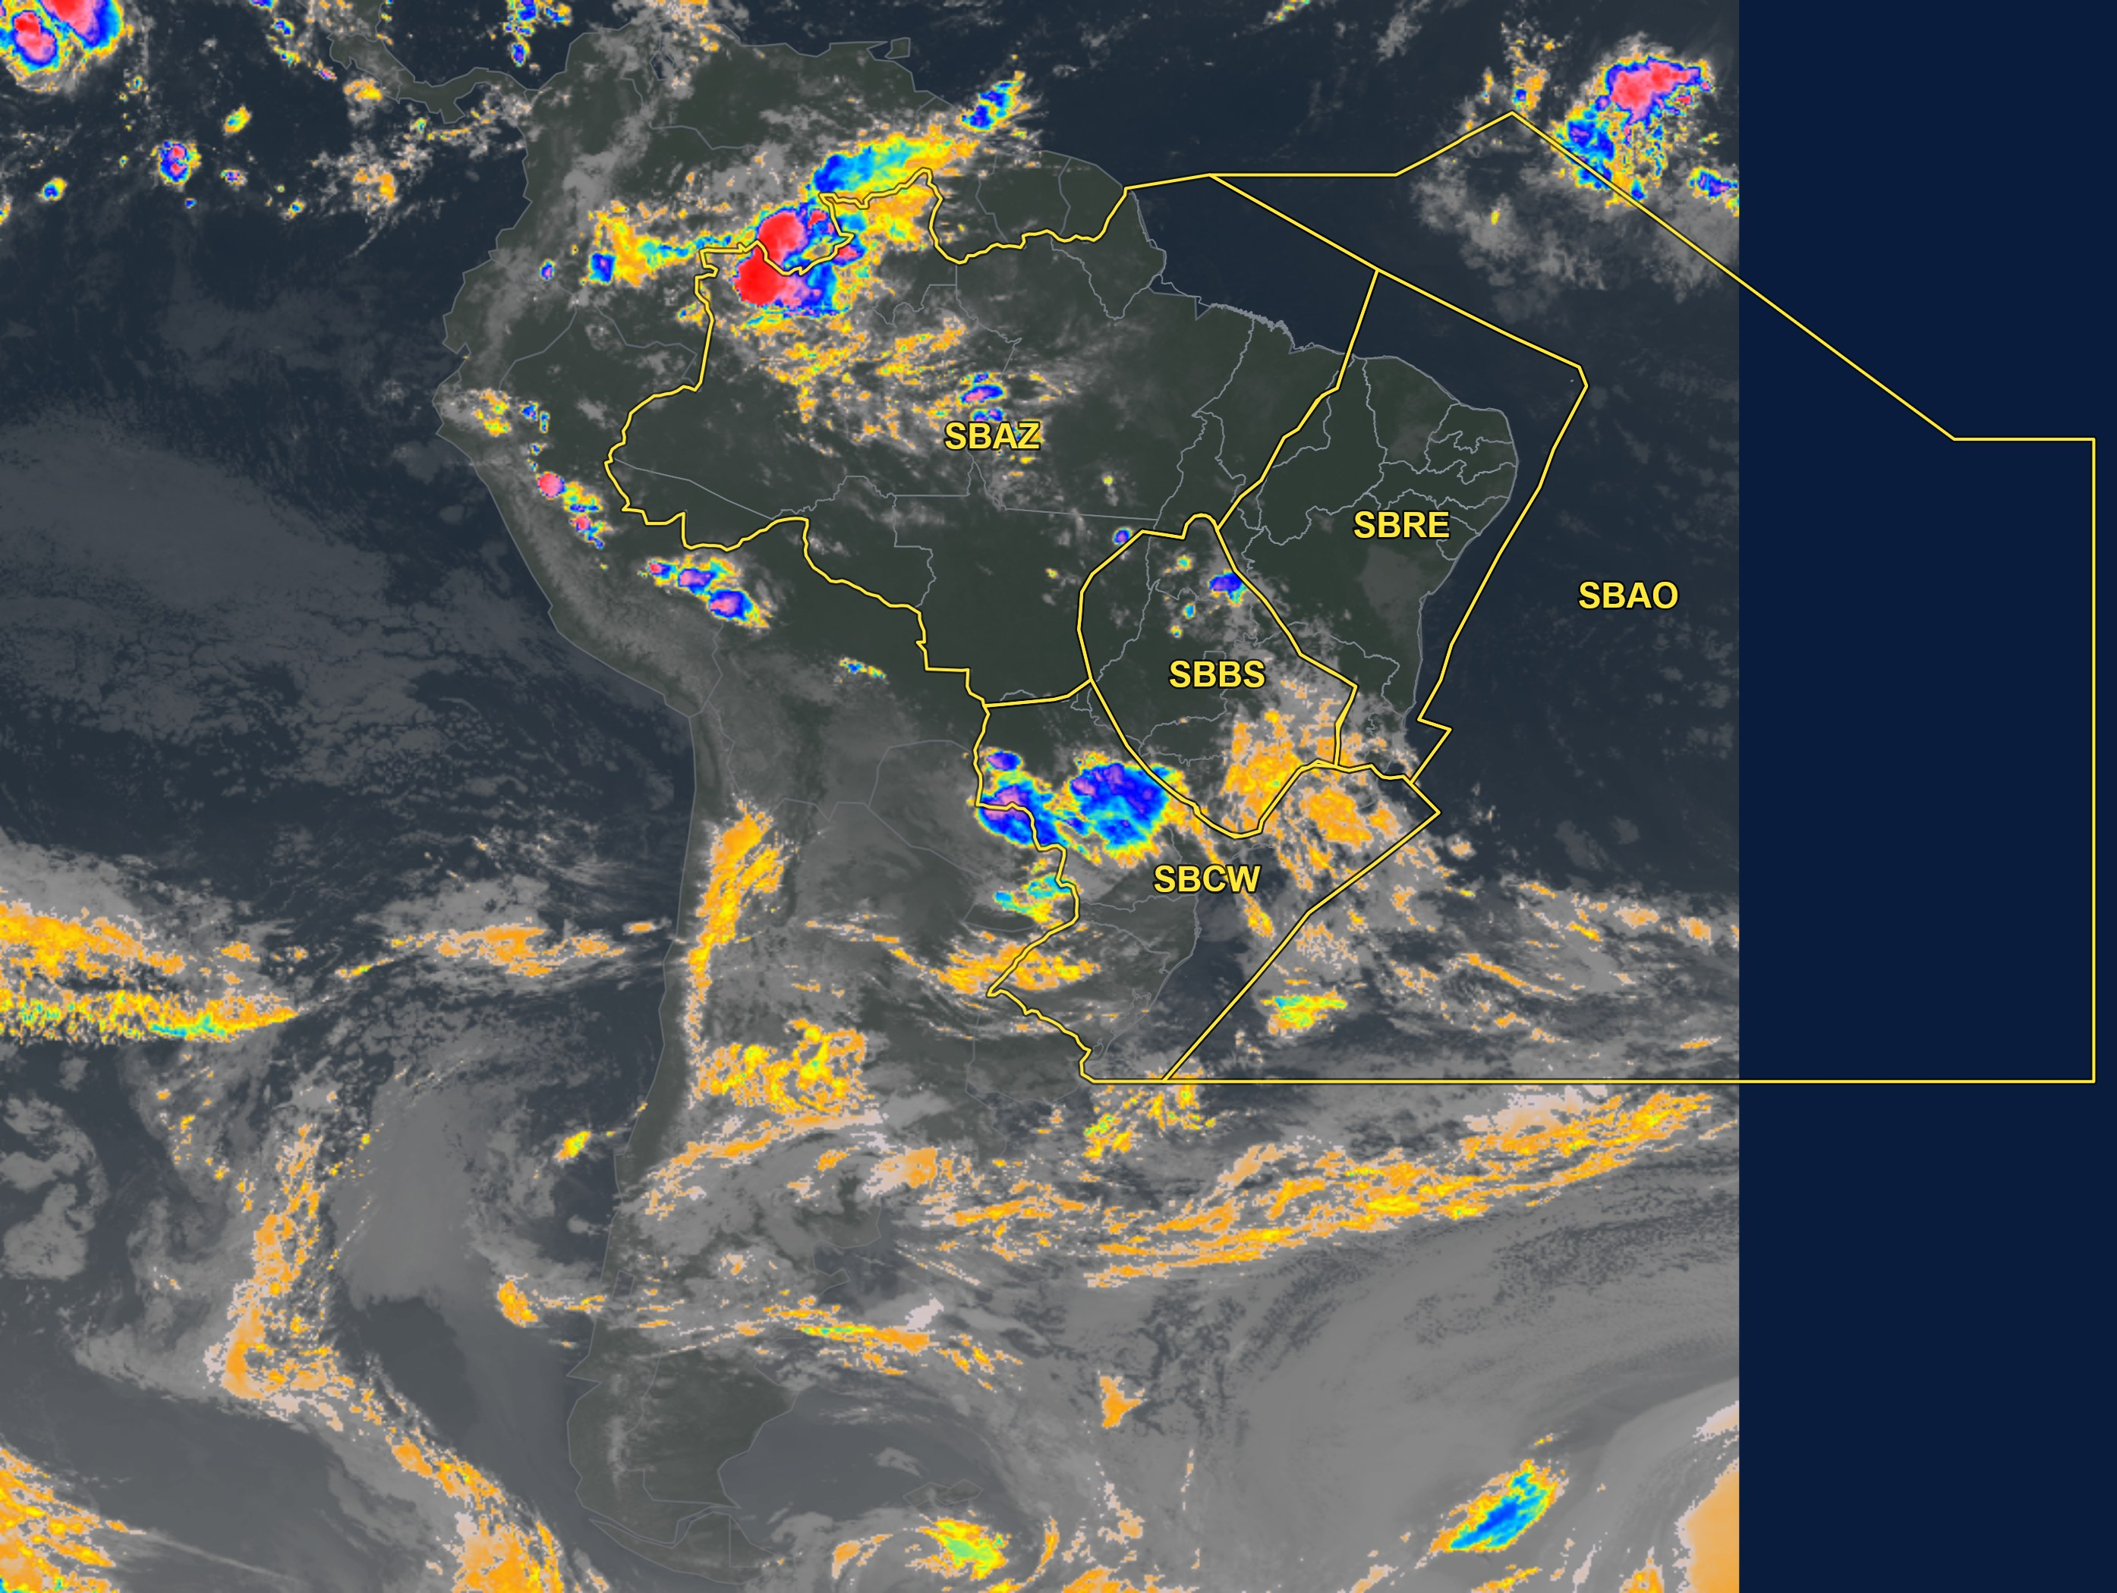
Satélite — América do Sul
Realçada · topo (°C) aprox.
−30
−44
−56
−70
−80
Cinza = nuvem quente/superfície
Atualizações consulte: https://redemet.decea.mil.br/

Slide 6
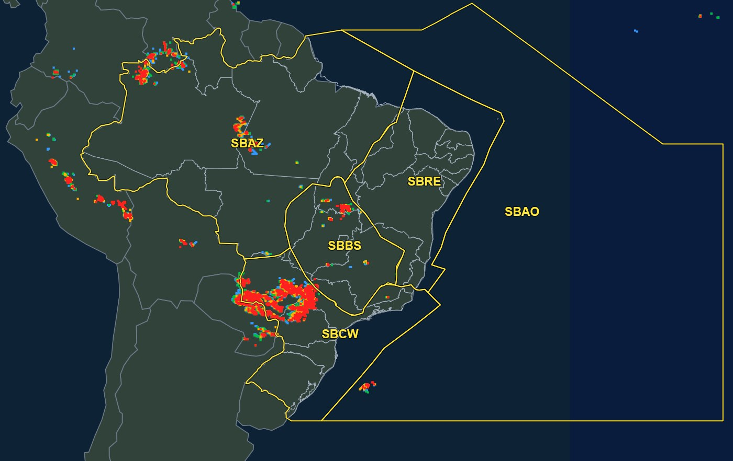
DEA - 12:02 UTC
0–15 min
15–30 min
30–45 min
45–60 min
Atualizações consulte: https://redemet.decea.mil.br/

Slide 7
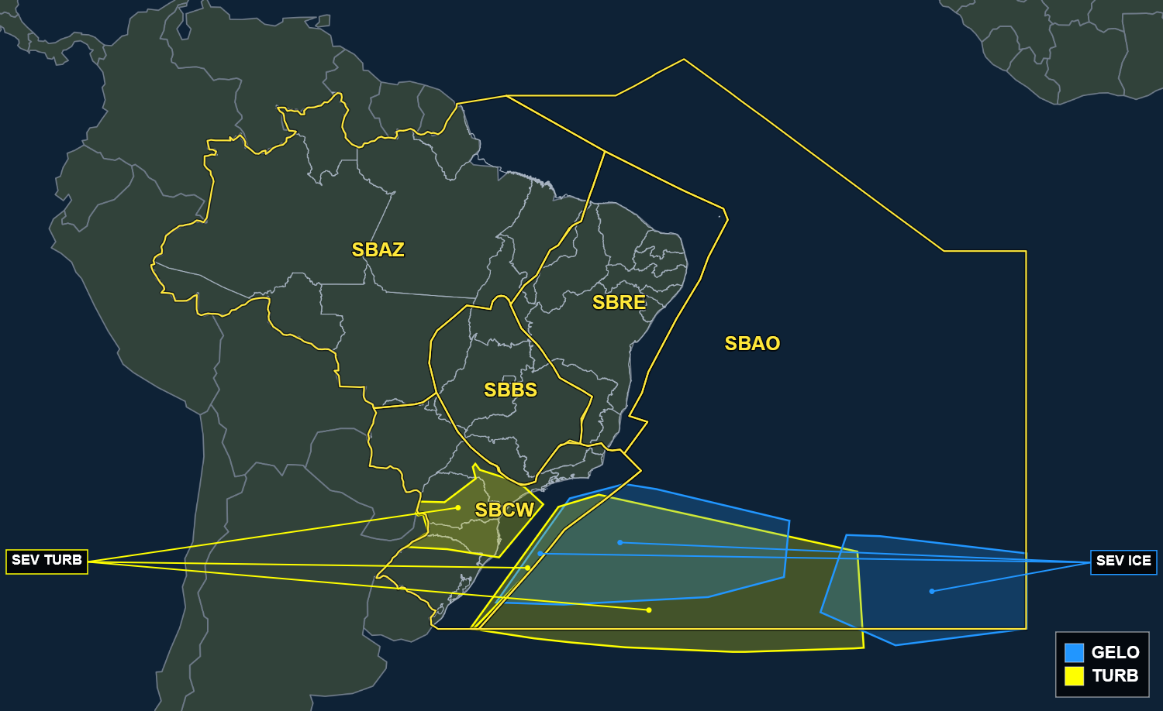
SIGMET em vigor · consulta 14/10 12:02 UTC
Atualizações consulte: https://redemet.decea.mil.br/

Slide 8
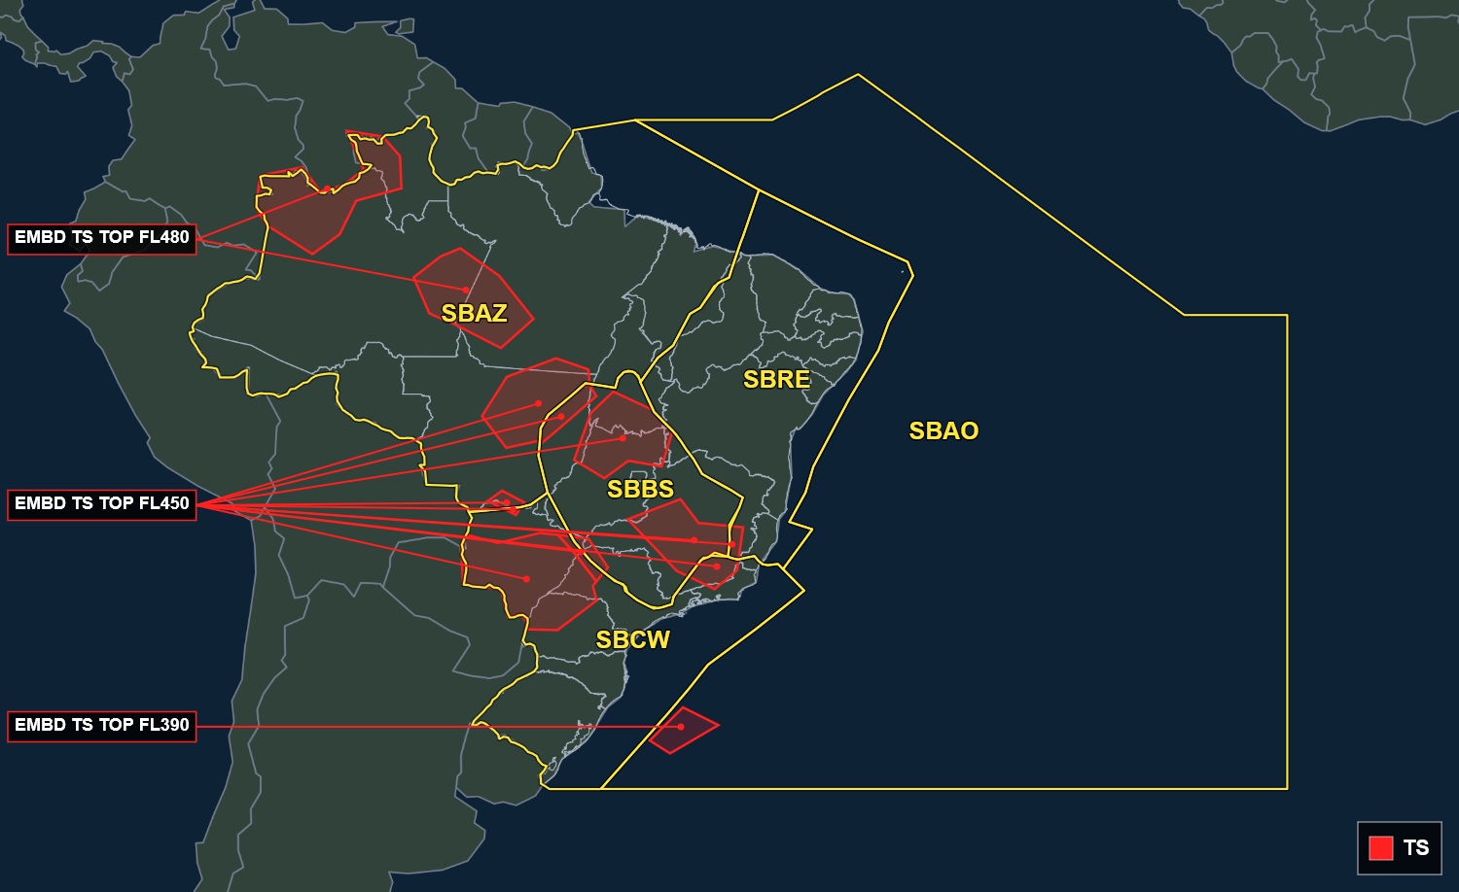
SIGMET de TS em vigor · consulta 14/10 12:02 UTC
Atualizações consulte: https://redemet.decea.mil.br/

Slide 9
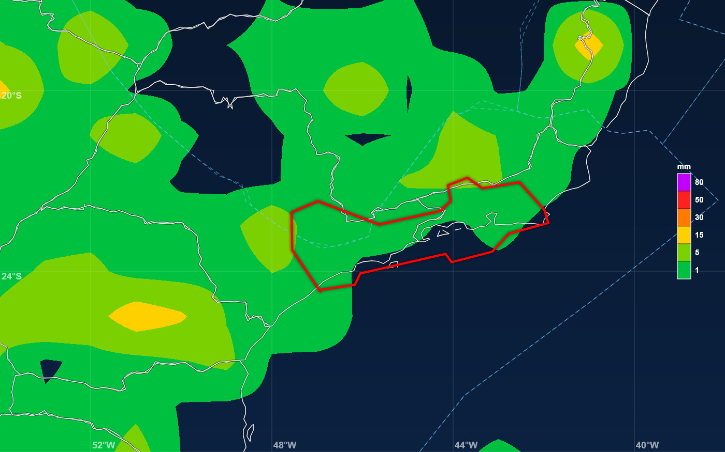
Modelagem ECMWF — precipitação prevista (pico) · 2000 UTC 14/10 (rodada 14/10 00Z)

Slide 10
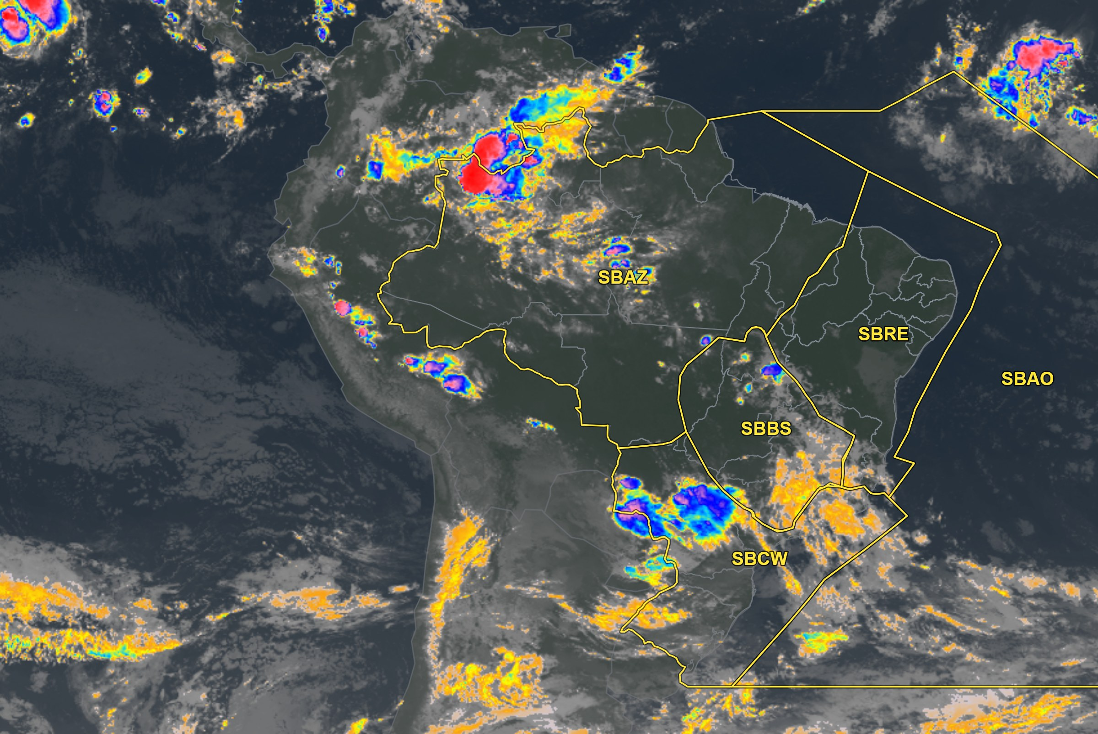
Satélite realçada
Realçada · topo (°C) aprox.
−30
−44
−56
−70
−80
Cinza = nuvem quente/superfície
FIR-AZ | EG | BE | BV | MQ | SL | SN | PV | RB | CY
MANHÃ | FU V
TARDE | TS |  | TSRA |  |  |  | TSRA T/V | TS | TS
NOITE | TS |  |  | RAJ 23KT | RAJ 25KT |  |  | TS | TSRA
MANHÃ |  |  | TSRA |  |  |  | BR T/V |  | TSRA T/V

Slide 11
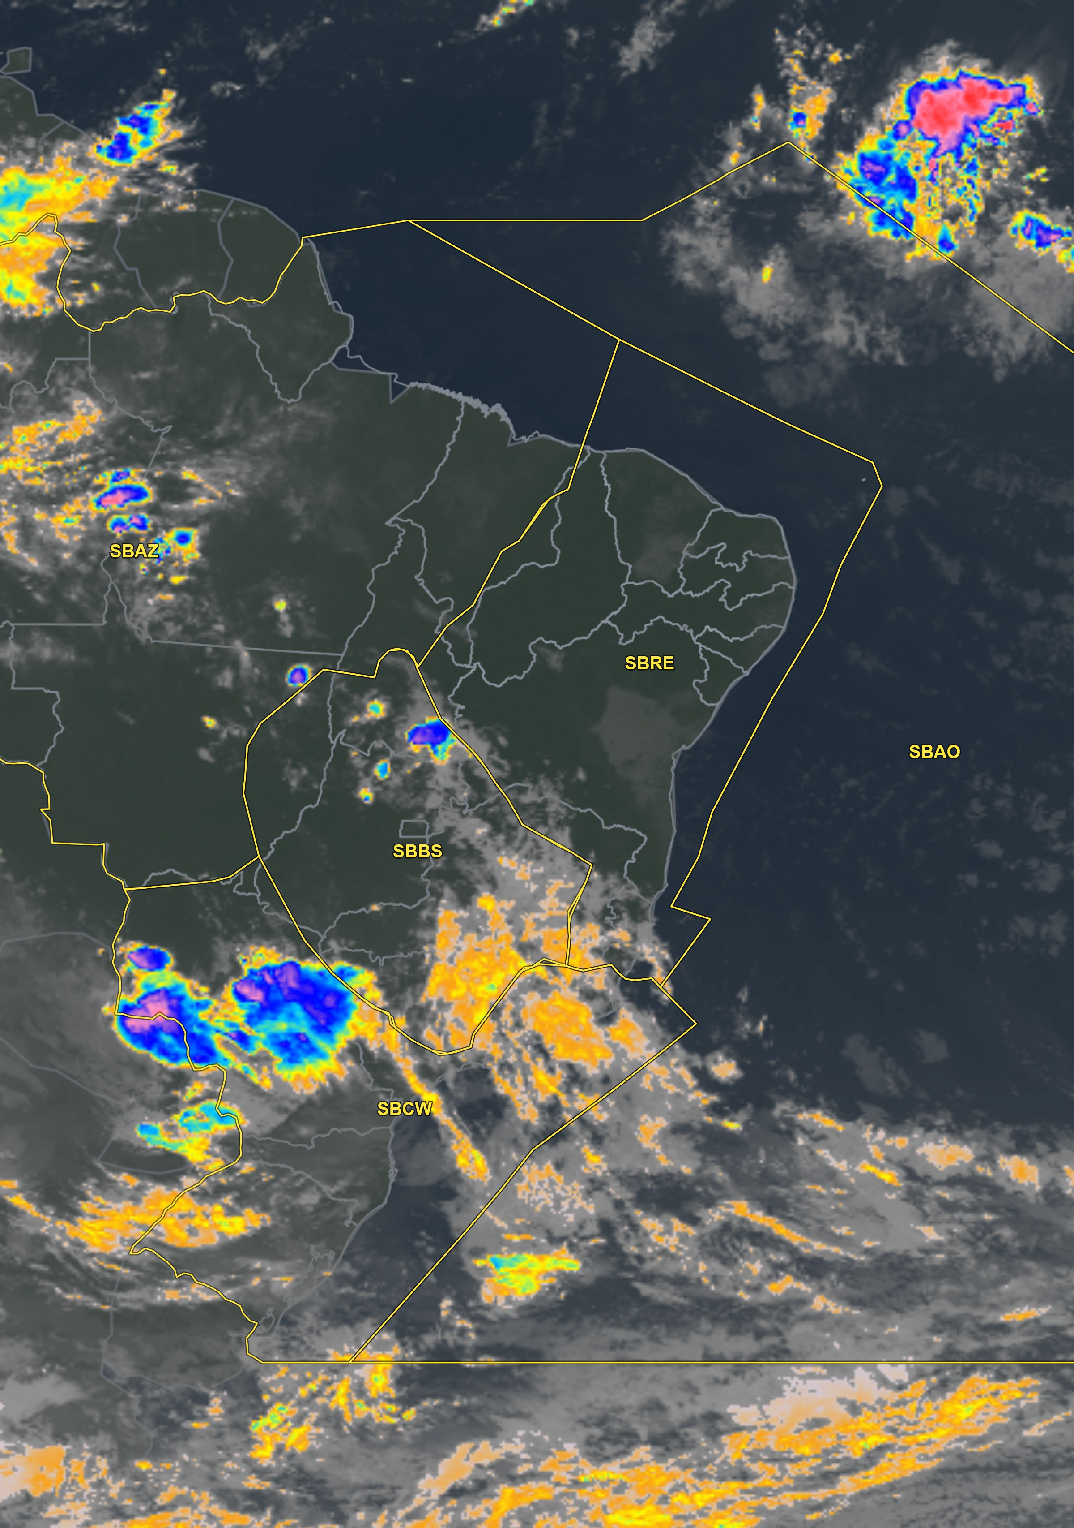
Satélite realçada
Realçada · topo (°C) aprox.
−30
−44
−56
−70
−80
Cinza = nuvem quente/superfície
FIR-RE | FZ | RF | SV | VT
MANHÃ
TARDE |  | RAJ 25 KT |  | TS
NOITE |  | RAJ 25 KT |  | TS
MANHÃ

Slide 12
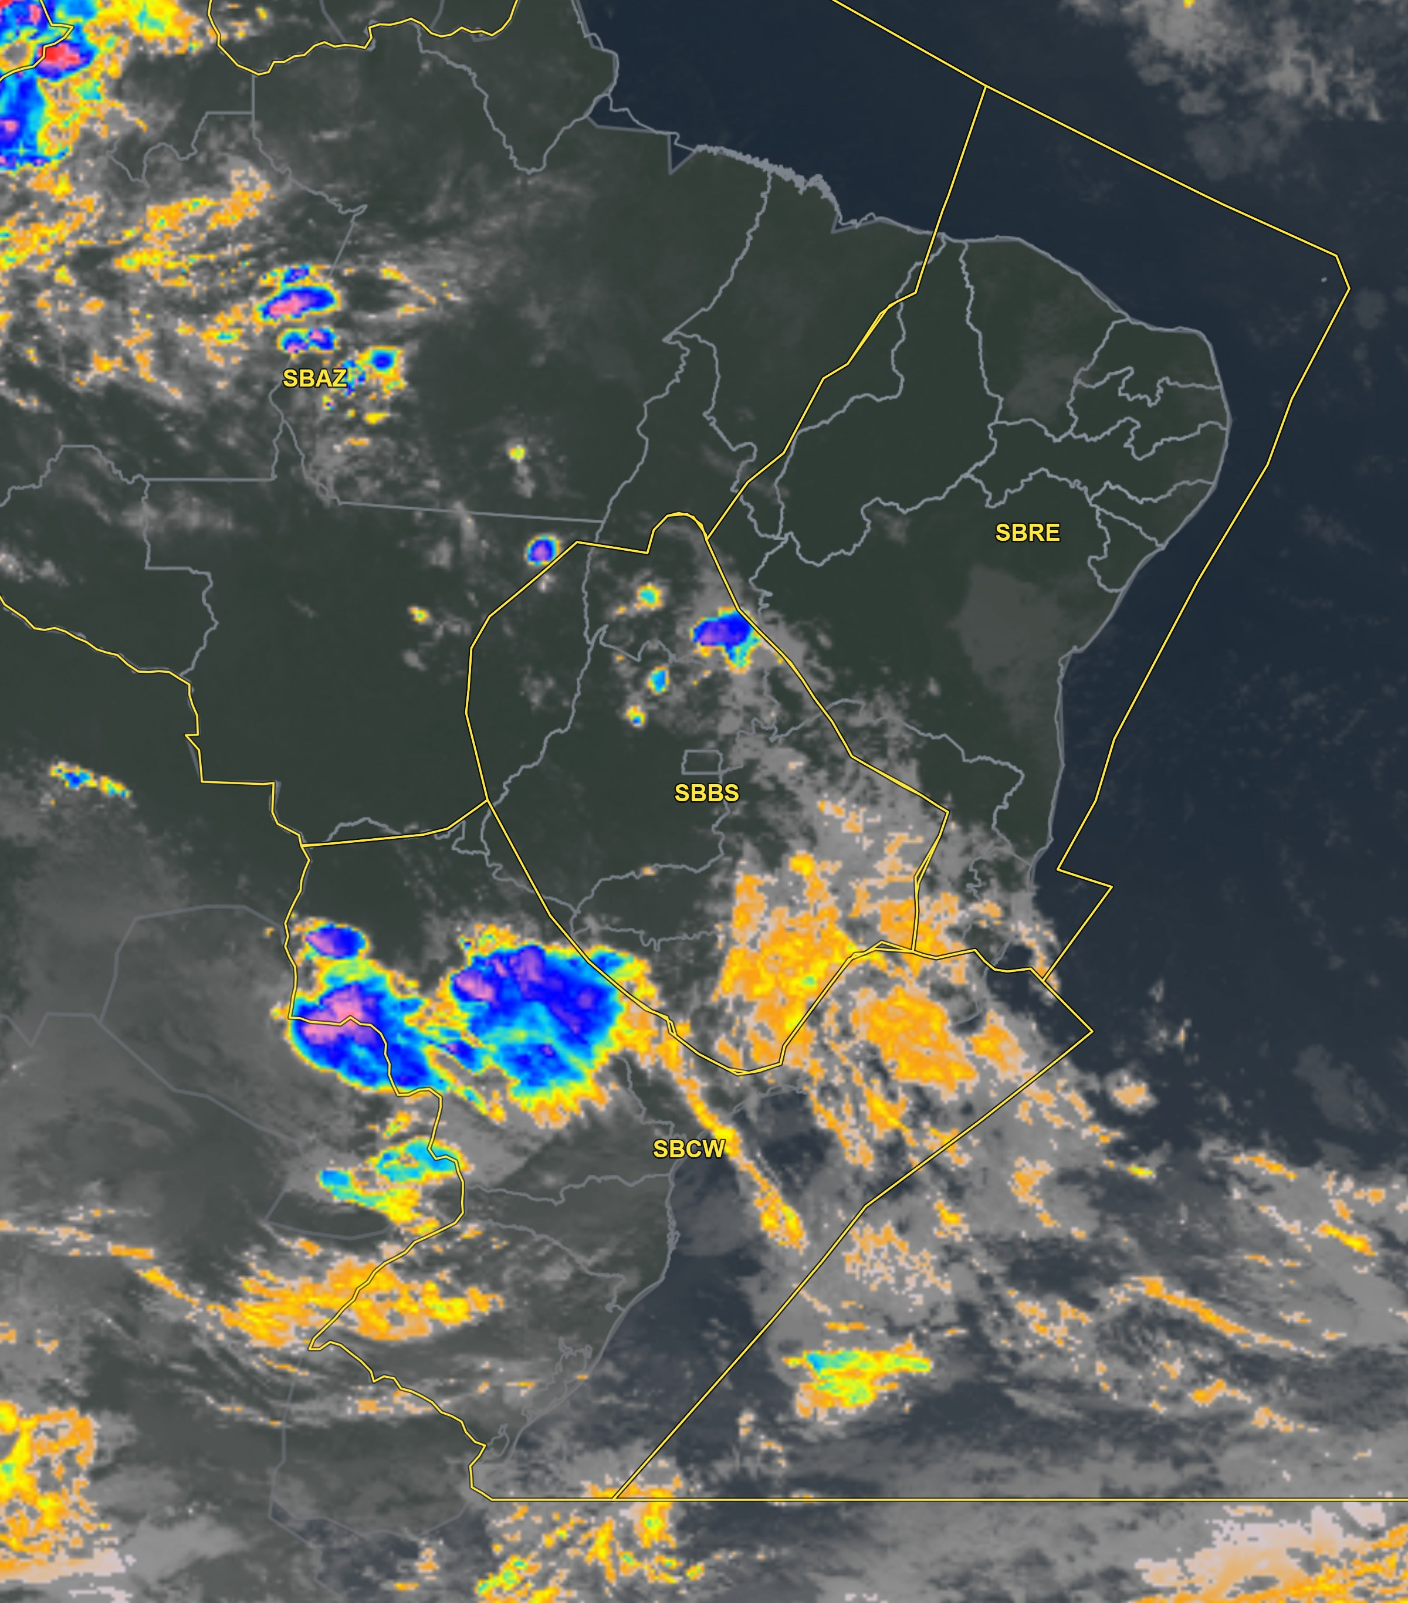
Satélite realçada
Realçada · topo (°C) aprox.
−30
−44
−56
−70
−80
Cinza = nuvem quente/superfície
FIR-BS | BR | GO | BH | CF | KP
MANHÃ | TS |  |  |  | RA
TARDE | TSRA | TSRA | TSRA | TSRA | TS
NOITE | TSRA | TSRA | TS | TSRA | TSRA
MANHÃ | TSRA | TSRA |  |  | TSRA

Slide 13
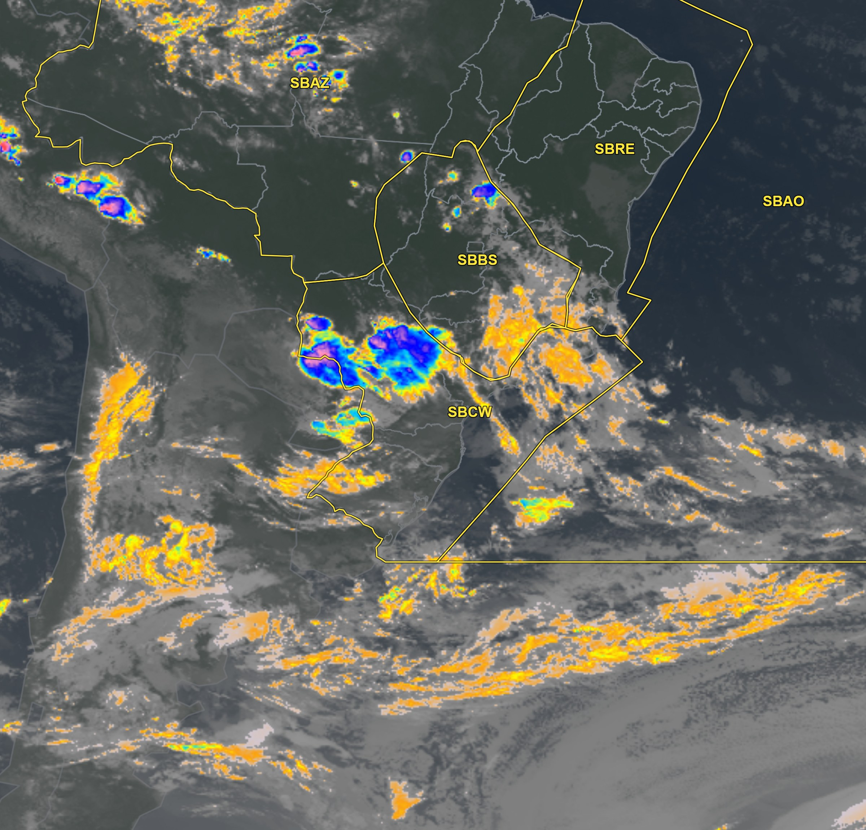
Satélite realçada
Realçada · topo (°C) aprox.
−30
−44
−56
−70
−80
Cinza = nuvem quente/superfície
FIR-CW | GR | SP | GL | RJ | CG | CT | FI | FL | JV | NF | PA
MANHÃ |  |  |  |  |  | T | TSRA BR T/V |  | T |  | -RA BR T/V
TARDE | TSRA V | TSRA V | TS | TS | TSRA | TSRA | TSRA T/V | RA T/V | RA T/V | RA T/V | -RA T/V
NOITE | TSRA BR | TSRA BR | TS | TS | TSRA | TSRA BR T/V | TSRA T | RA T/V | TSRA T/V | RA T/V | T
MANHÃ | TSRA BR T/V | TSRA BR T/V | BR T/V | BR T/V | TSRA BR T/V | BR T/V | T |  | BR |  | BR T/V

